Slide 1
MESA REGIONAL: ARICA Y PARINACOTA PRIMERA SESIÓN 10:00 - 12:00 hrs.
Proceso de construcción de la Política Nacional de la Lectura y el Libro
Periodo 2022-2027
30/11/2021

Slide 2
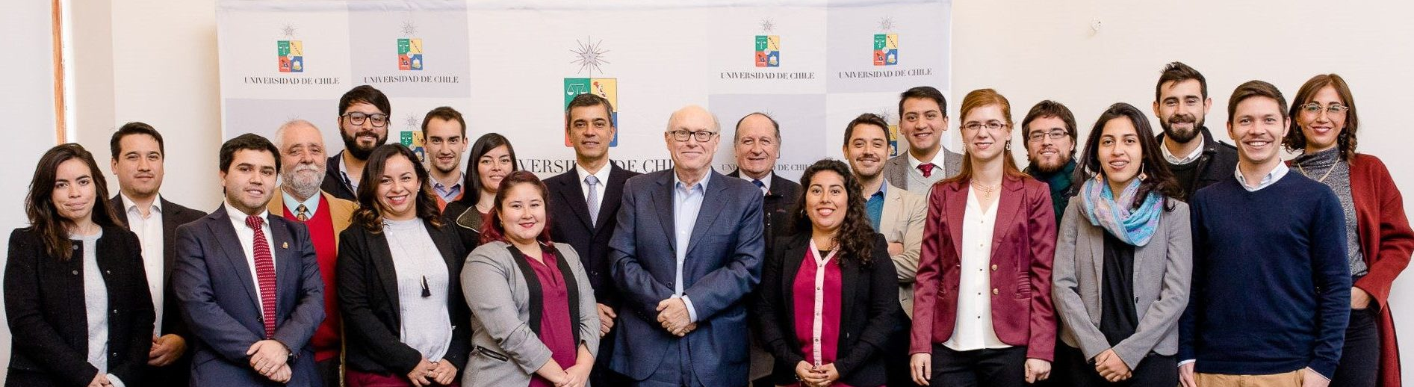
CENTRO DE SISTEMAS PÚBLICOS
Proceso de construcción de la Política Nacional de la Lectura y el Libro 2022-2027
MISIÓN
Contribuir significativamente a la mejora de las políticas públicas y a la modernización del Estado en Chile y Latinoamérica, con miras a promover el desarrollo humano de las personas y la creación de valor público.
LINEAMIENTOS ESTRATÉGICOS
Servicios transversales del Estado
Innovación pública
Desarrollo territorial y descentralización efectiva
Políticas para el desarrollo humano y el valor público
ALGUNAS CIFRAS
10 años de vida
+1.000 Millones en Fondos de Investigación (CONICYT)
+100 de Proyectos y Estudios realizados para 58 servicios públicos diferentes
+60 Diplomados y Cursos de especialización realizados
+2.200 profesionales formados(as)

Slide 3
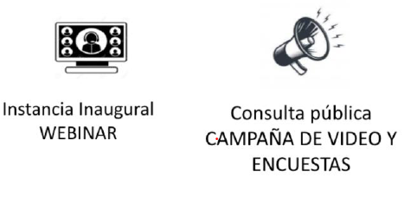
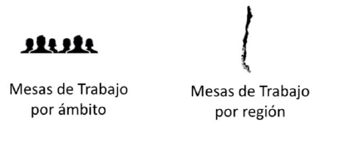
OBJETIVO DE LA MESA DE TRABAJO REGIONAL
Proceso de construcción de la Política Nacional de la Lectura y el Libro 2022-2027
“Discutir cómo la Política puede asegurar una perspectiva descentralizada en su diseño e implementación, considerando los distintos elementos: principios, ámbitos, objetivos, medidas y estrategias de seguimiento y evaluación participativa”
NOVIEMBRE A ENERO
ENERO A FEBRERO
MARZO
Instancias participativas para la redacción del borrador
Síntesis de información y presentación primer borrador
Validación del borrador de la Política

Slide 4
ASPECTOS QUE DEBES CONOCER
Proceso de construcción de la Política Nacional de la Lectura y el Libro 2022-2027
Las Mesas regionales forman parte del proceso de construcción de la Política Nacional de la Lectura y el Libro (PNLL) 2022-2027, cuyo acompañamiento metodológico está a cargo del Centro de Sistemas Públicos de la Universidad de Chile.
La jefa de proyecto y responsable del equipo de trabajo es Constanza Symmes (politicalibro@dii.uchile.cl) , quien desempeñó el mismo rol en la Evaluación de la PNLL 2015-2020.
La contraparte técnica desde el Ministerio de las Culturas, las Artes y el Patrimonio es Florencia García (florencia.garcia@cultura.gob.cl), quien es coordinadora de la PNLL.
La participación en la Mesa Regional y en el proceso de construcción es voluntaria. Como instancia participativa, no hay garantía de anonimato.
Se realizará una grabación de audio y video del taller, con su consentimiento, como medio verificador de la actividad ante la Subsecretaría de las Culturas y las Artes, la cual tendrá acceso a estos registros. Esta será utilizada para las tareas de sistematización de los debates y análisis.

Slide 5
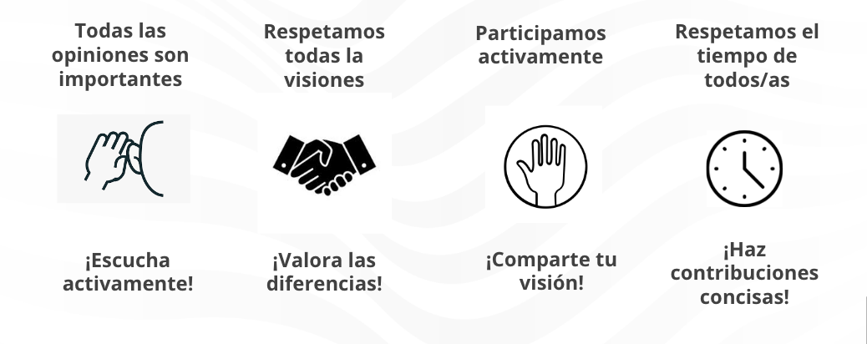
¿QUÉ PRINCIPIOS GUIARÁN NUESTRO TRABAJO?
Proceso de construcción de la Política Nacional de la Lectura y el Libro 2022-2027

Slide 6




¿CÓMO INTERACTUAREMOS HOY?
Proceso de construcción de la Política Nacional de la Lectura y el Libro 2022-2027

Slide 7
¿CÓMO INTERACTUAREMOS HOY?
Proceso de construcción de la Política Nacional de la Lectura y el Libro 2022-2027

Slide 8
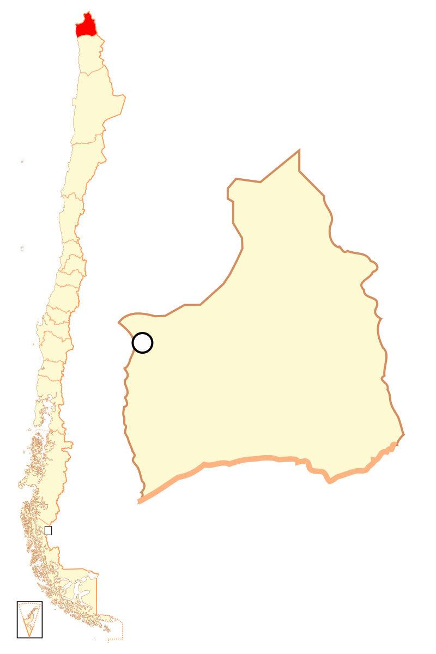
¿QUIÉNES SOMOS?
Proceso construcción de la Política Nacional de la Lectura y el Libro 2022-2027

Slide 9
PANORAMA REGIONAL DEL LIBRO Y LA LECTURA
Proceso de construcción de la Política Nacional de la Lectura y el Libro 2022-2027
¿Cómo es el ecosistema de la lectura y el libro en la región?
¿Qué necesidades enfrenta el sector?

Slide 10
OBJETIVO: EL SUEÑO/HORIZONTE
Proceso de construcción de la Política Nacional de la Lectura y el Libro 2022-2027
¿Cuál es el sueño que compartimos para el ecosistema futuro?

Slide 11
OBJETIVO: EL SUEÑO/HORIZONTE
Proceso de construcción de la Política Nacional de la Lectura y el Libro 2022-2027
OBJETIVO GENERAL 2015 - 2020
Crear las condiciones para asegurar a todos los habitantes del país, incluyendo a los pueblos originarios con sus lenguas y a las comunidades tradicionales, rurales y de inmigrantes, la participación y el acceso a la lectura, el libro, la creación, el patrimonio y los saberes, protegiendo y fomentando la diversidad cultural y territorial, con equidad e integración social.
¿En qué medida este objetivo sigue siendo el norte para el sector?

Slide 12
LOS PRINCIPIOS A LA BASE DE LA POLÍTICA
Proceso de construcción de la Política Nacional de la Lectura y el Libro 2022-2027
¿En qué principios debería basarse una política pensada desde los territorios y sus comunidades?

Slide 13
LOS PRINCIPIOS A LA BASE DE LA POLÍTICA
Proceso de construcción de la Política Nacional de la Lectura y el Libro 2022-2027
¿Cómo valoramos los principios anteriores? ¿Cuáles deberíamos incorporar?
PRINCIPIOS 2015 - 2020
Participación Diversidad cultural Interculturalidad Inclusión social Territorialidad Equidad Fomento de la creatividad

Slide 14
COMPROMISOS DE GESTIÓN
Proceso de construcción de la Política Nacional de la Lectura y el Libro 2022-2027
COMPROMISOS 2015 - 2020
Articulación intersectorial Regionalización Sostenibilidad Articulación público-privada Evaluación y seguimiento

Slide 15
LÍNEAS ESTRATÉGICAS/ÁMBITOS
Proceso de construcción de la Política Nacional de la Lectura y el Libro 2022-2027
ÁMBITOS 2015 - 2020
Lectura Creación Patrimonio Bibliográfico Industria e internacionalización Marco Jurídico e institucional

Slide 16
¡MUCHAS GRACIAS POR SU PARTICIPACIÓN!
Proceso de construcción de la Política Nacional de la Lectura y el Libro 2022-2027
Los esperamos en la segunda mesa a realizarse en esta región en la siguiente fecha:
Martes 14 de diciembre
16:00 – 18:00 hrs.
Para dudas y sugerencias:
politicalibro@dii.uchile.cl

Slide 17
POLÍTICA NACIONAL DE LA LECTURA Y LIBRO 2015-2020
Proceso de construcción de la Política Nacional de la Lectura y el Libro 2022-2027
OBJETIVO GENERAL
Crear las condiciones para asegurar a todos los habitantes del país, incluyendo a los pueblos originarios con sus lenguas y a las comunidades tradicionales, rurales y de inmigrantes, la participación y el acceso a la lectura, el libro, la creación, el patrimonio y los saberes, protegiendo y fomentando la diversidad cultural y territorial, con equidad e integración social.
COMPROMISOS | PRINCIPIOS | ÁMBITOS DE ACCIÓN
Articulación intersectorial Regionalización Sostenibilidad Articulación público-privada Evaluación y seguimiento | Participación Diversidad cultural Interculturalidad Inclusión social Territorialidad Equidad Fomento de la creatividad | Lectura Creación Patrimonio Bibliográfico Industria e internacionalización Marco Jurídico e institucional

Slide 18
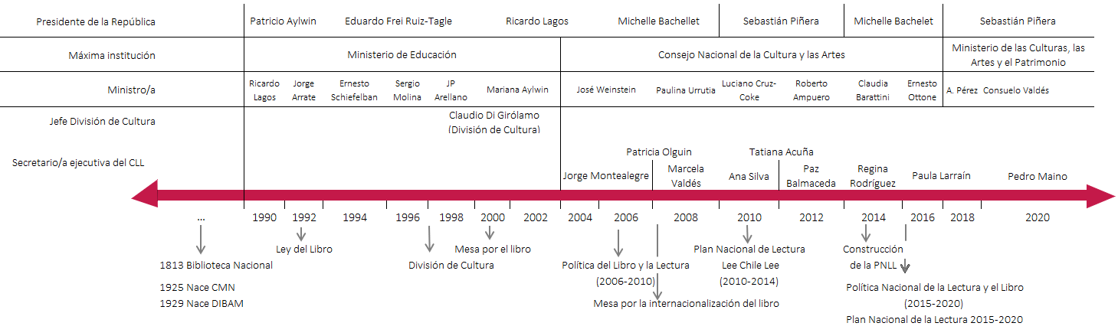
LÍNEA DE TIEMPO DE LAS POLÍTICAS DE LIBRO Y LECTURA
Proceso de construcción de la Política Nacional de la Lectura y el Libro 2022-2027

Slide 19
DATOS DEL PANORAMA REGIONAL
Proceso construcción de la Política Nacional de la Lectura y el Libro 2022-2027
Fundada en 1974, a partir de la antigua provincia de Magallanes. Traza su origen al territorio de colonización de Magallanes (1853).
Pueblos originarios: Kawesqar, Yaganes, Aonikenk y Selknam
Se organiza en 4 provincias y 11 comunas
Superficie: 132.033 km²
Población: 166 mil habitantes (2017)
Cuenta con 54 empresas rubro libro (2020-SII): 1,7%
Año 2020 habían 67 trabajadores/as sector libro (SII): 0,8%
Año 2019 vendieron ~67.000 UF sector libro (SII): 0,34%
Notes:
Promedio nacional lectura 43%

